Slide 1



Slide 2

Picasso
Espacios de formación:
El Instituto
Eusebio da Guarda

Slide 3
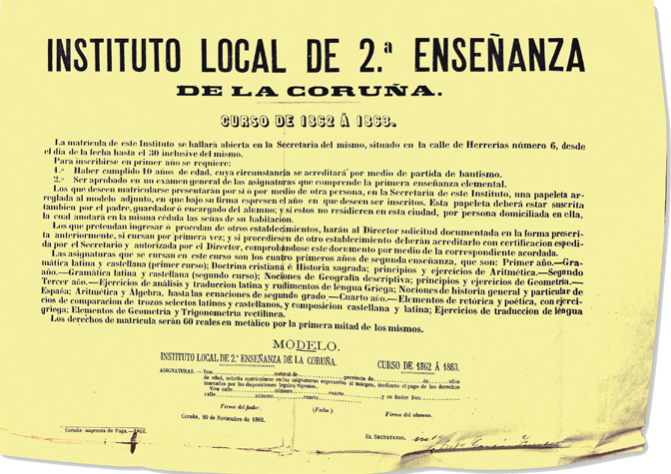
Por fin, EL INSTITUTO

Slide 4
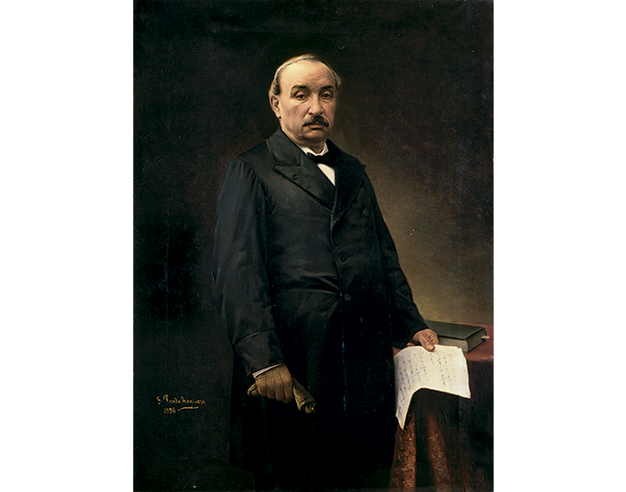
Don Eusebio da Guarda
Presidente de honor Real Academia de Bellas Artes
30 Noviembre 1890- 20 de marzo 1897

Slide 5
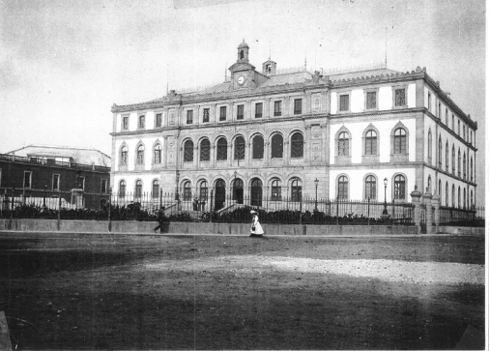
Inauguración 1 de Octubre de 1890

Slide 6
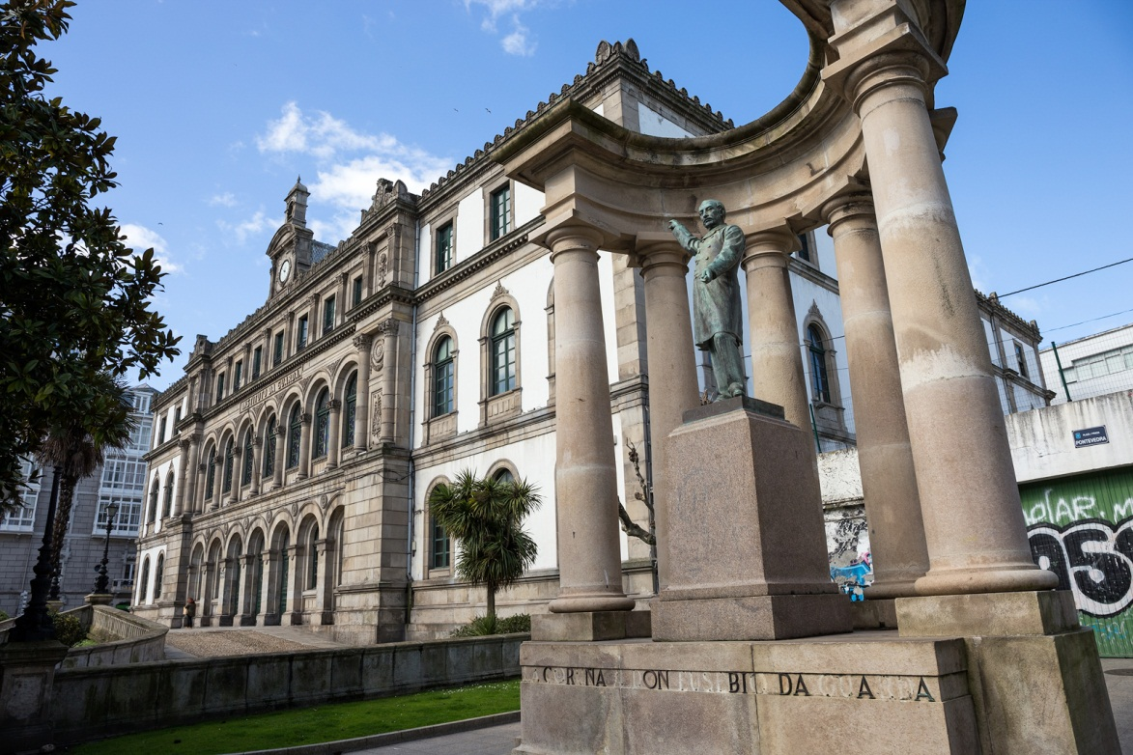
Estatua de don Eusebio da Guarda

Slide 7
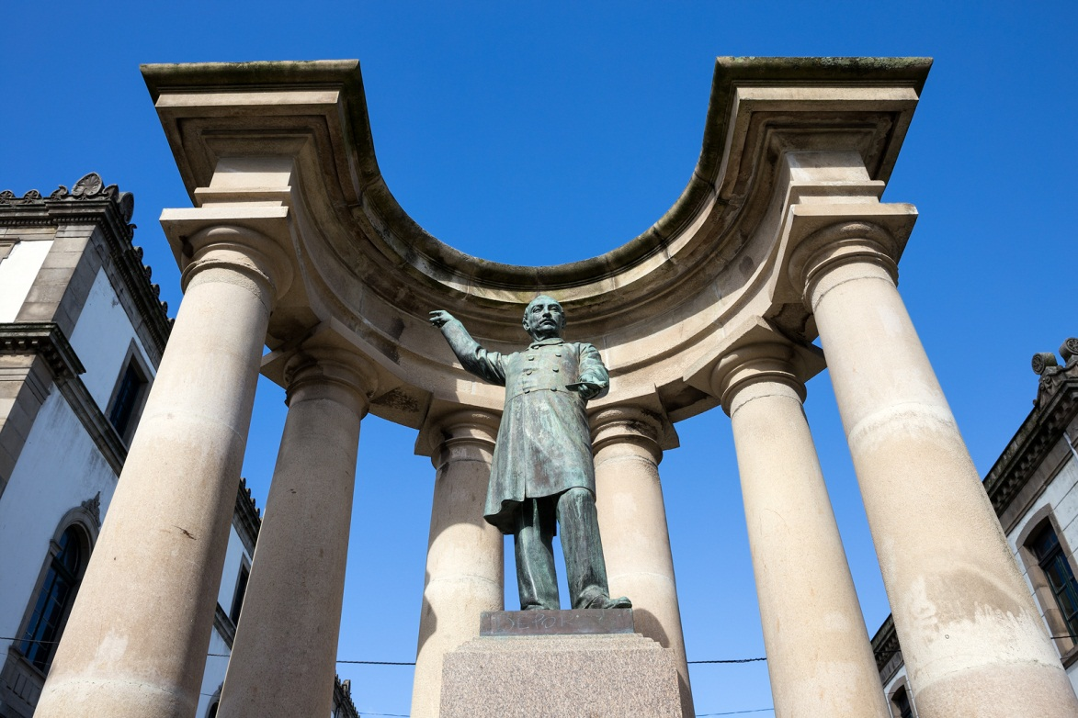
Estatua de don Eusebio
2 meses antes
(llegan el 14 de octubre de 1891)

Slide 8
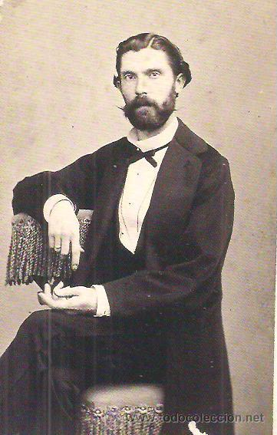
Don José Ruiz Blasco

Slide 9
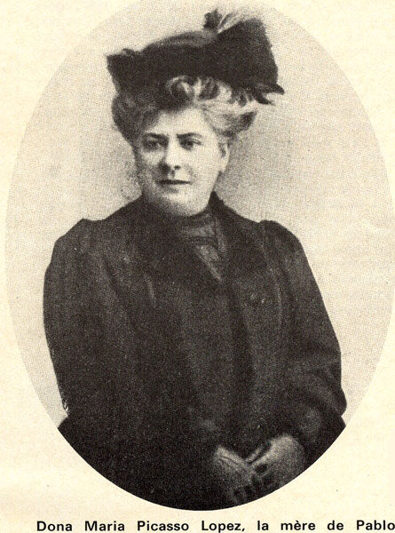
Dona María Picasso

Slide 10
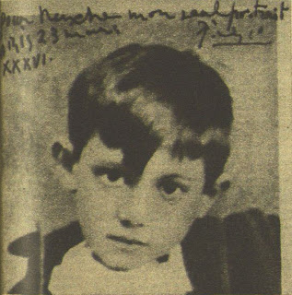
Pablo, el mayor

Slide 11
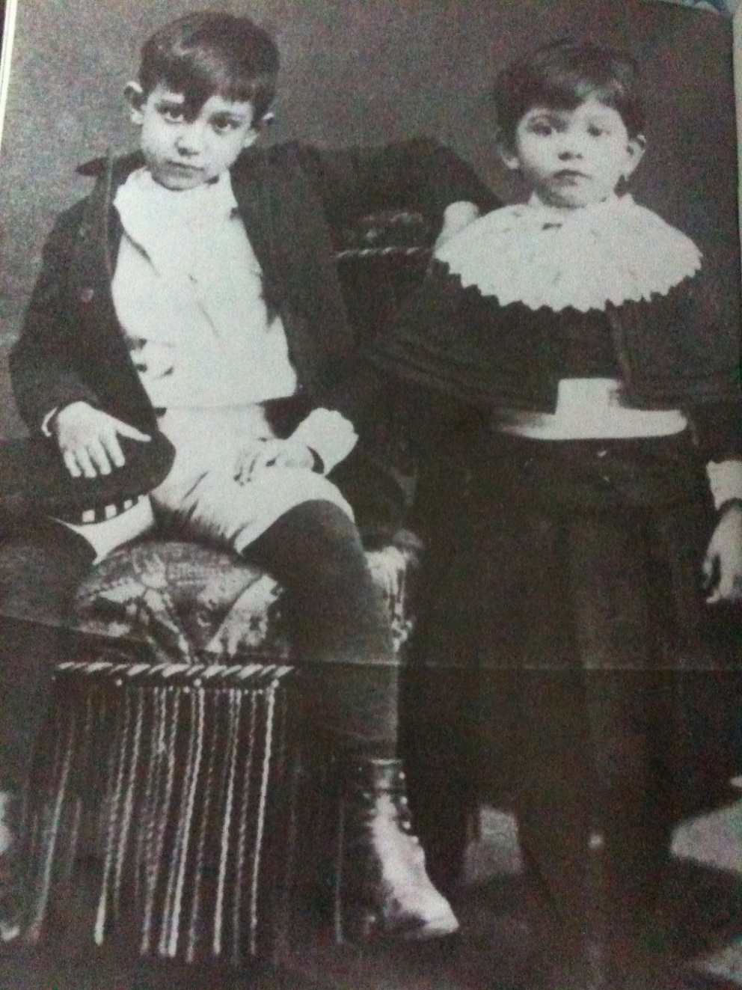
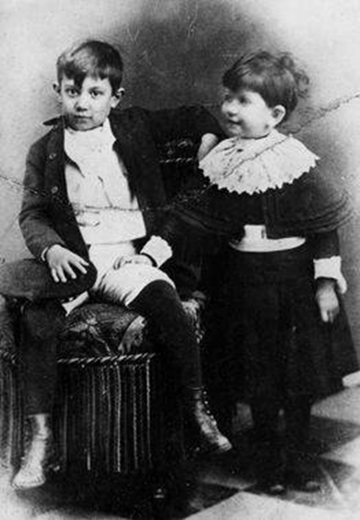
Lola, la mediana

Slide 12
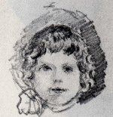
Conchita, la pequeña

Slide 13
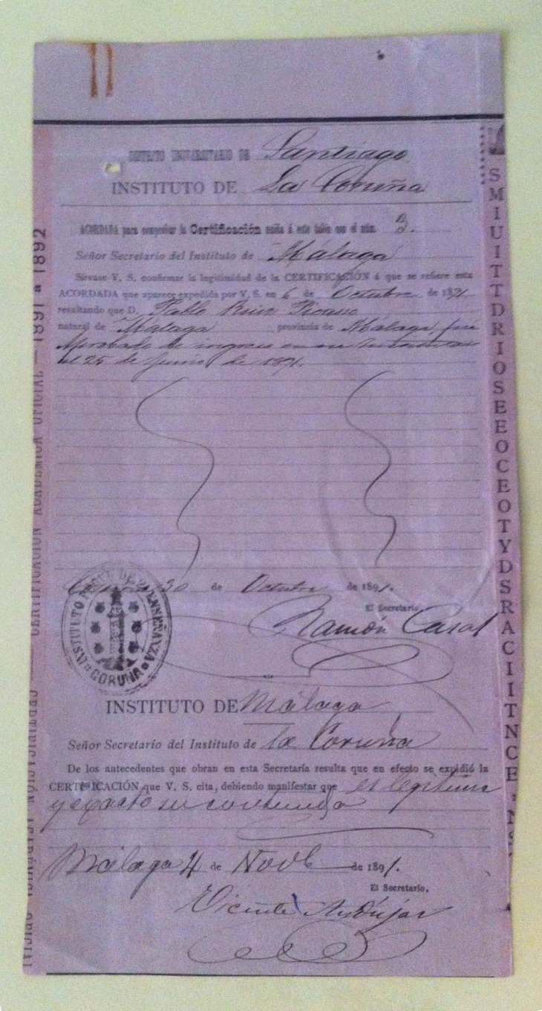
Traslado del expediente

Slide 14
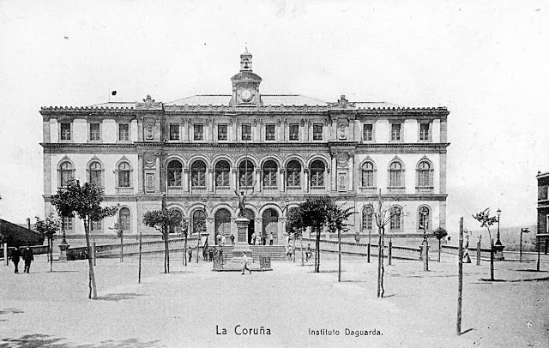
Picasso al INSTITUTO
Curso 1991-92

Slide 15
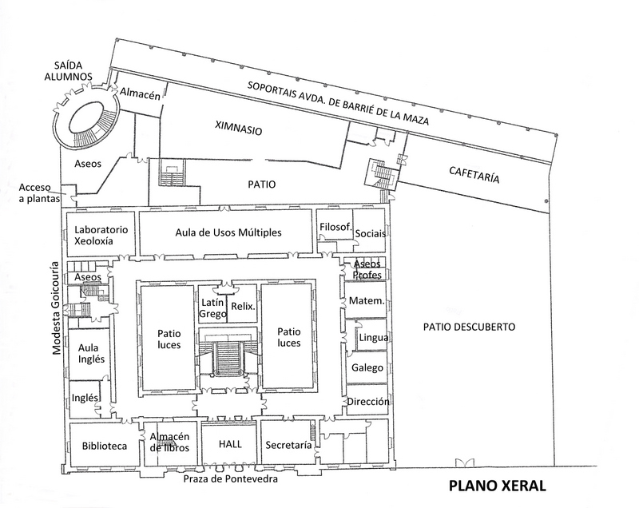

Slide 16
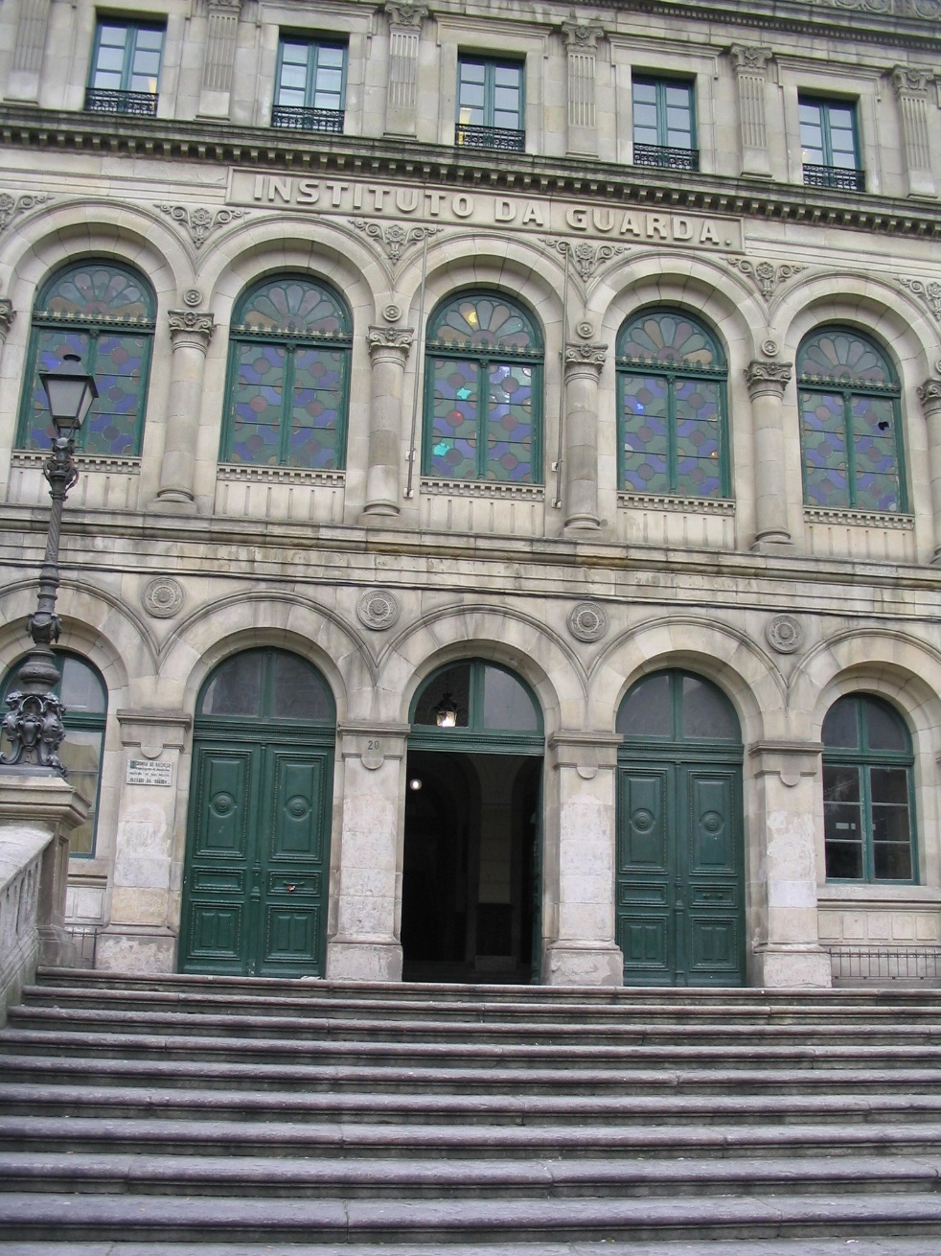
Y el niño Picasso llega al Instituto

Slide 17
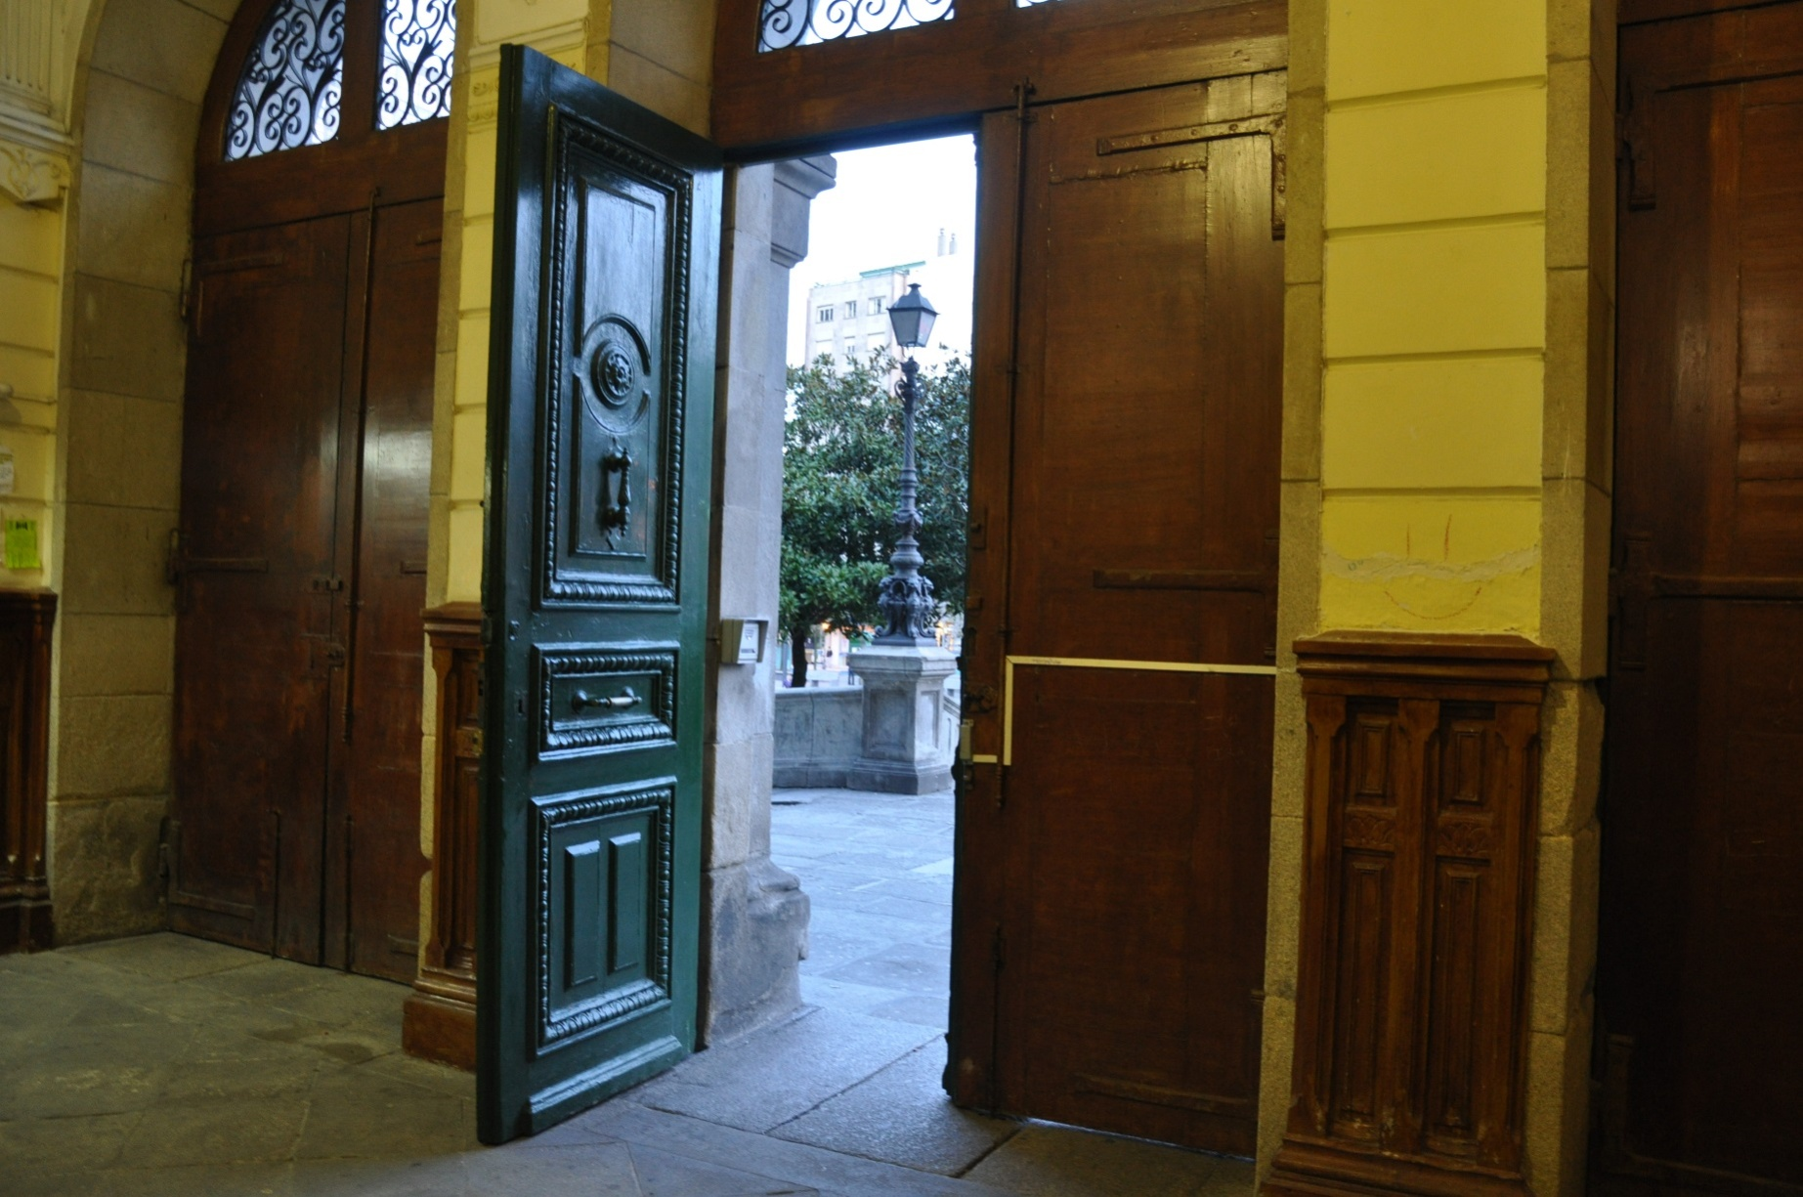
Y el niño Picasso llega al Instituto

Slide 18
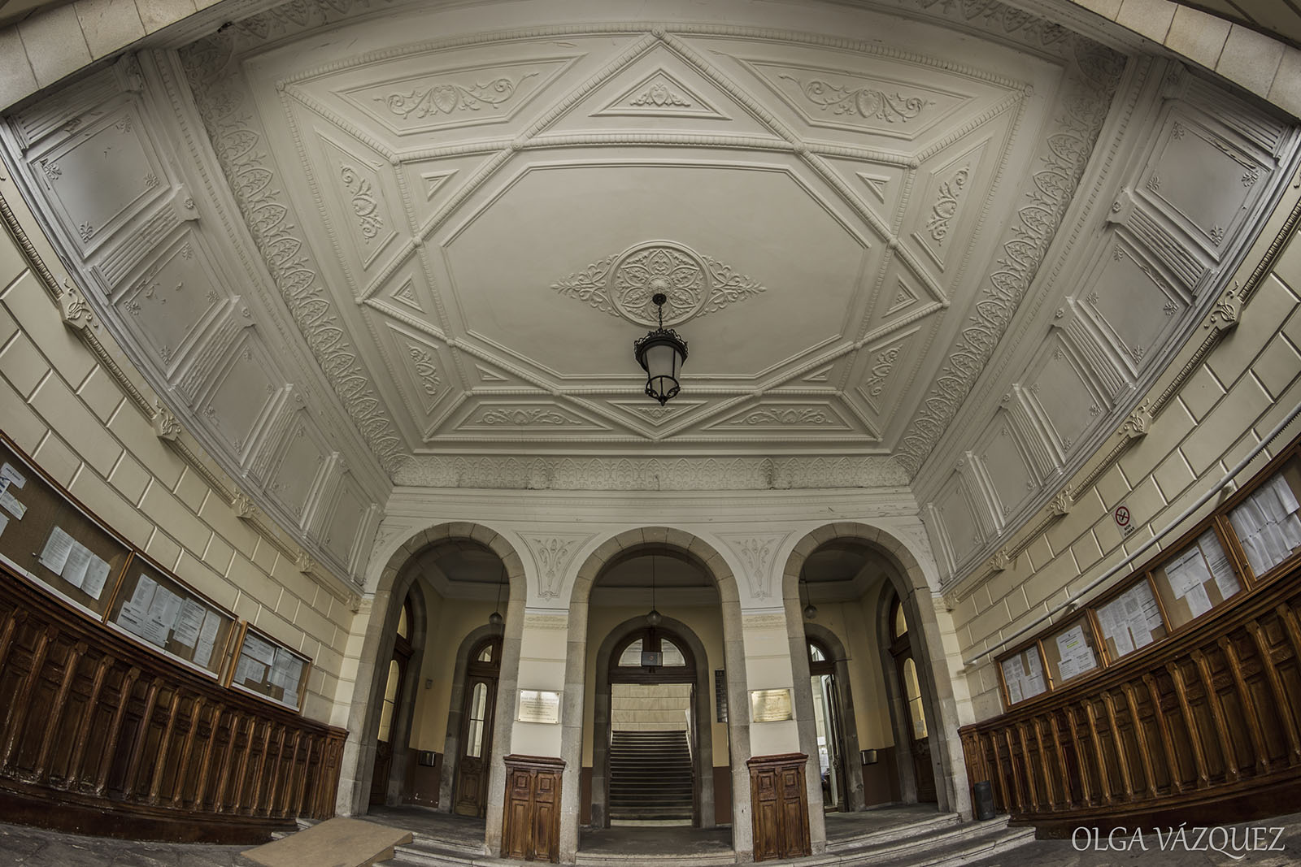
El vestíbulo

Slide 19
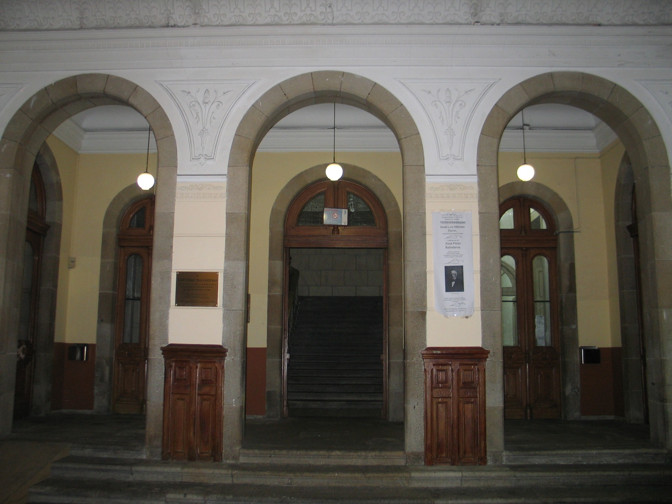
El vestíbulo hacia las escaleras

Slide 20
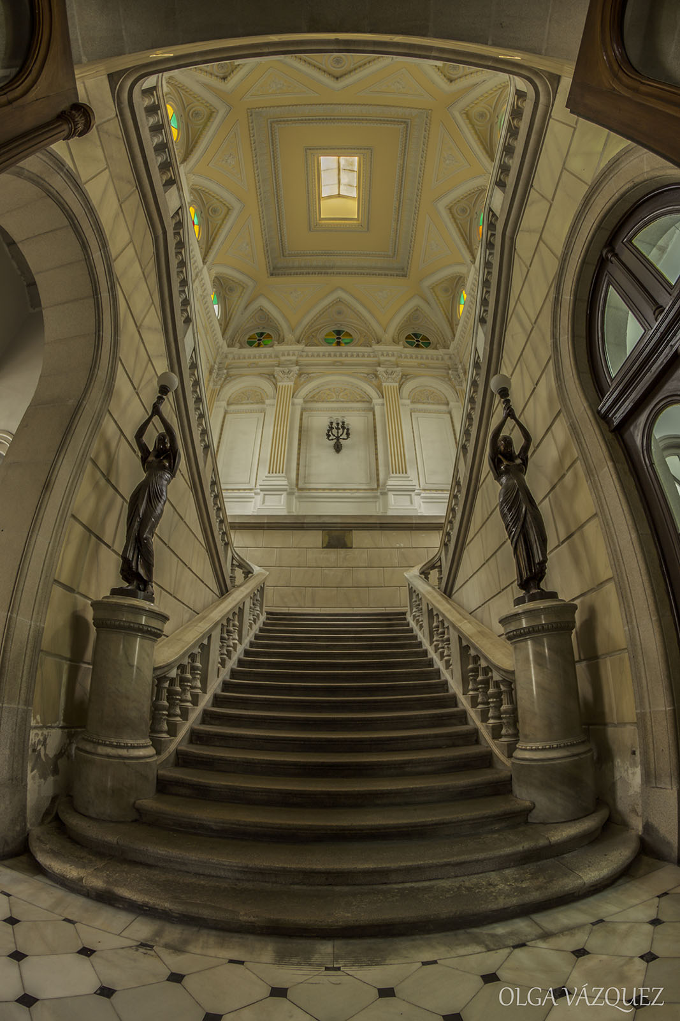
Las escaleras
de mármol
de Carrara.
Pedro Nicoli

Slide 21
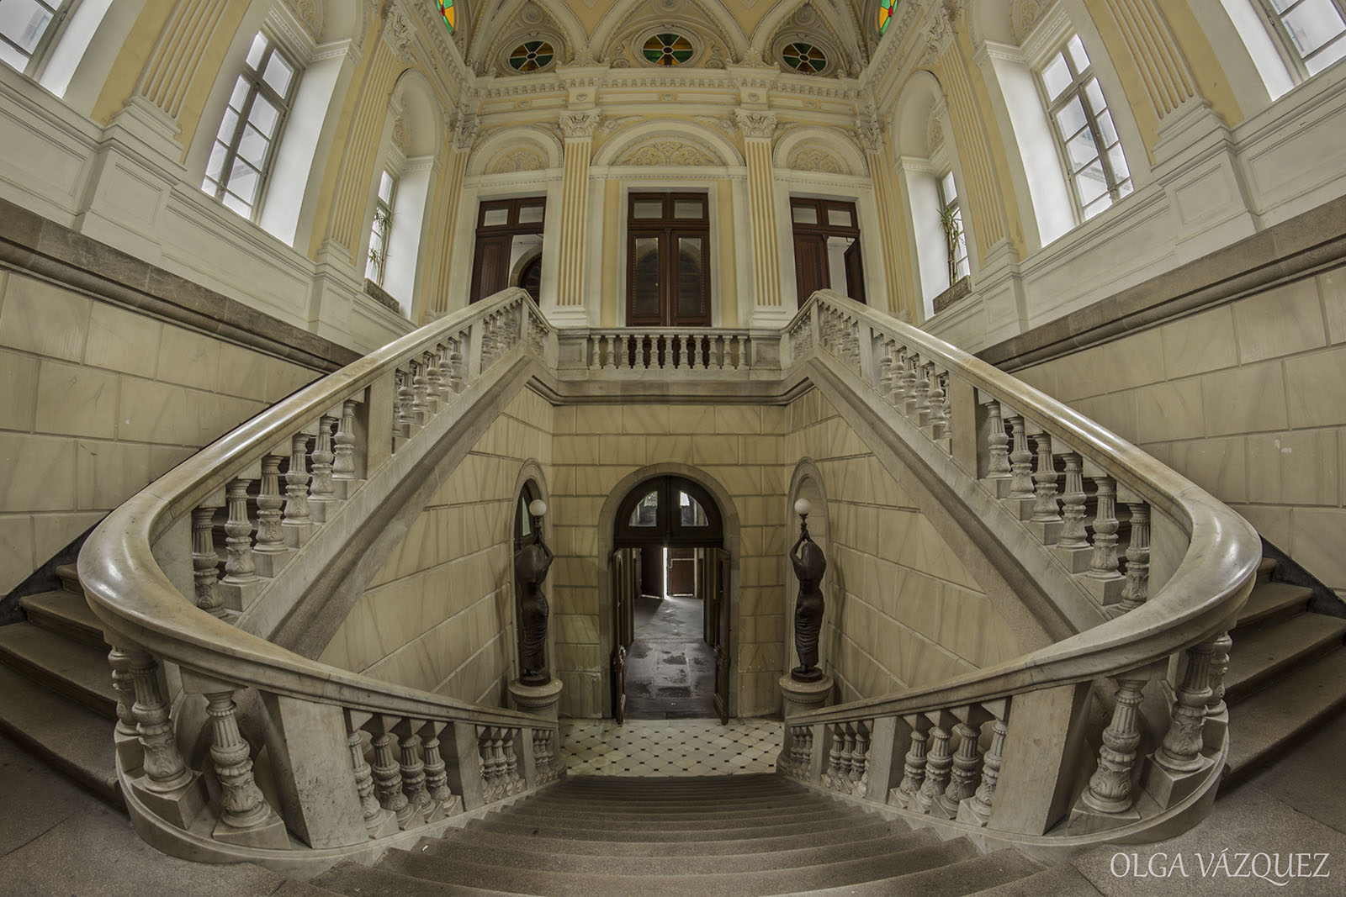
Las escaleras de mármol de Carrara.
Pedro Nicoli

Slide 22
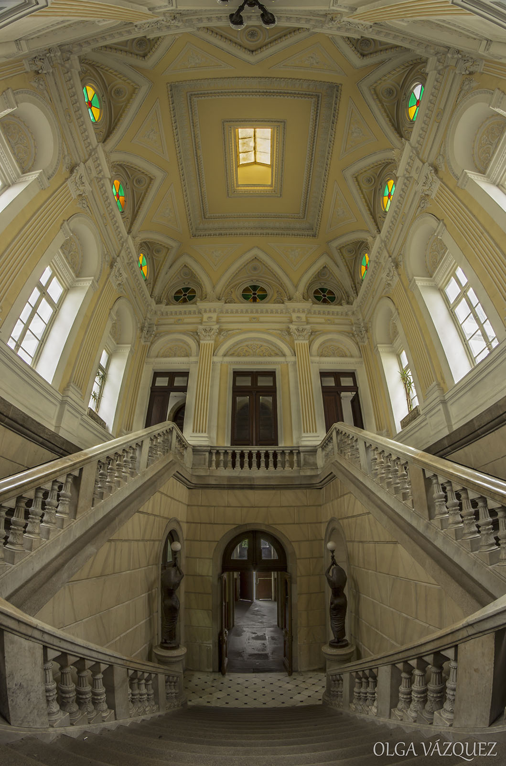
Las escaleras
de mármol
de Carrara.
Pedro Nicoli

Slide 23
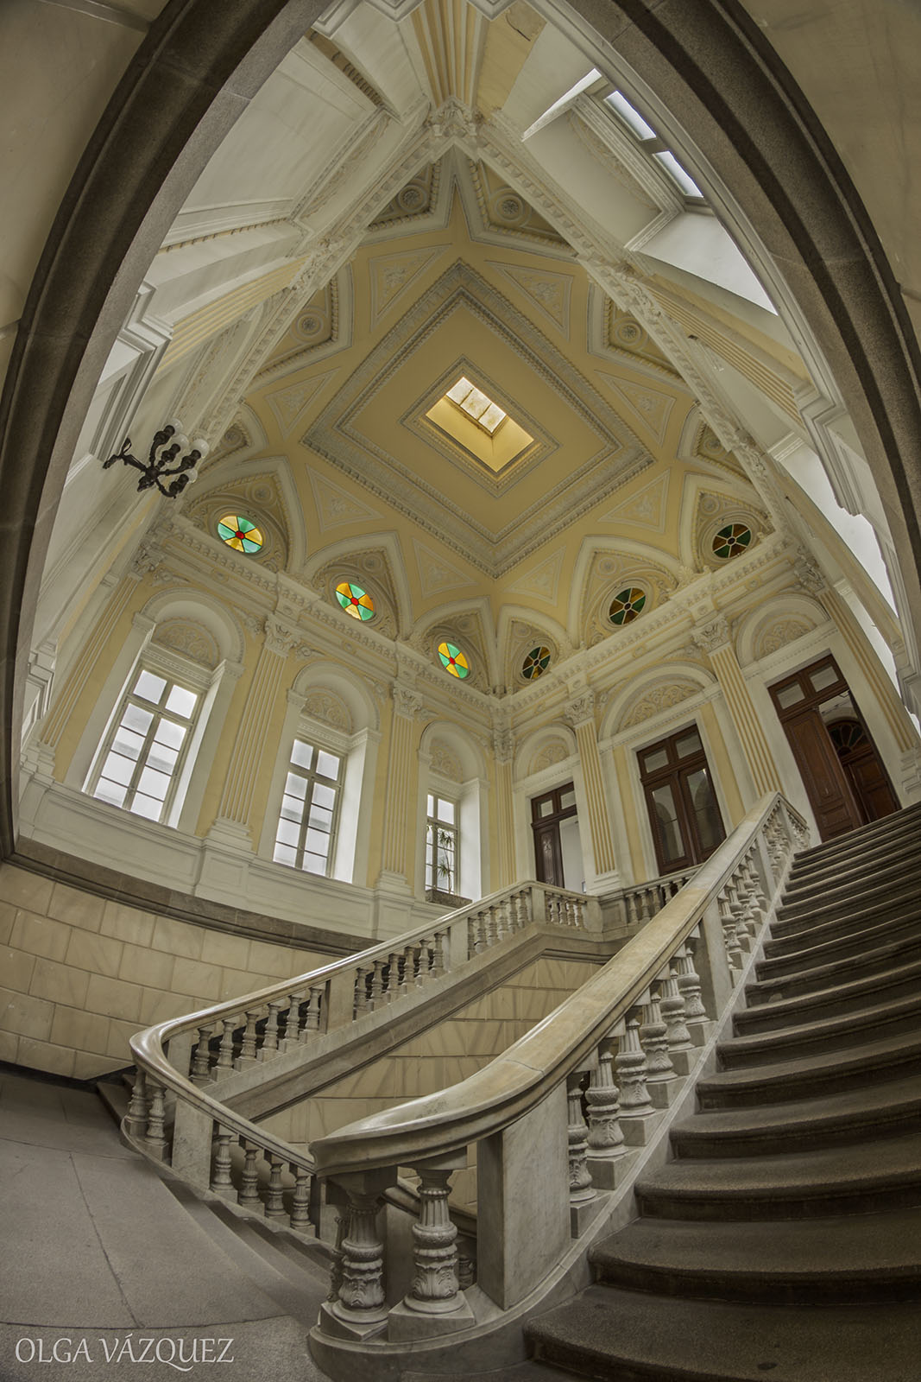
Las escaleras
de mármol
de Carrara.
Pedro Nicoli

Slide 24
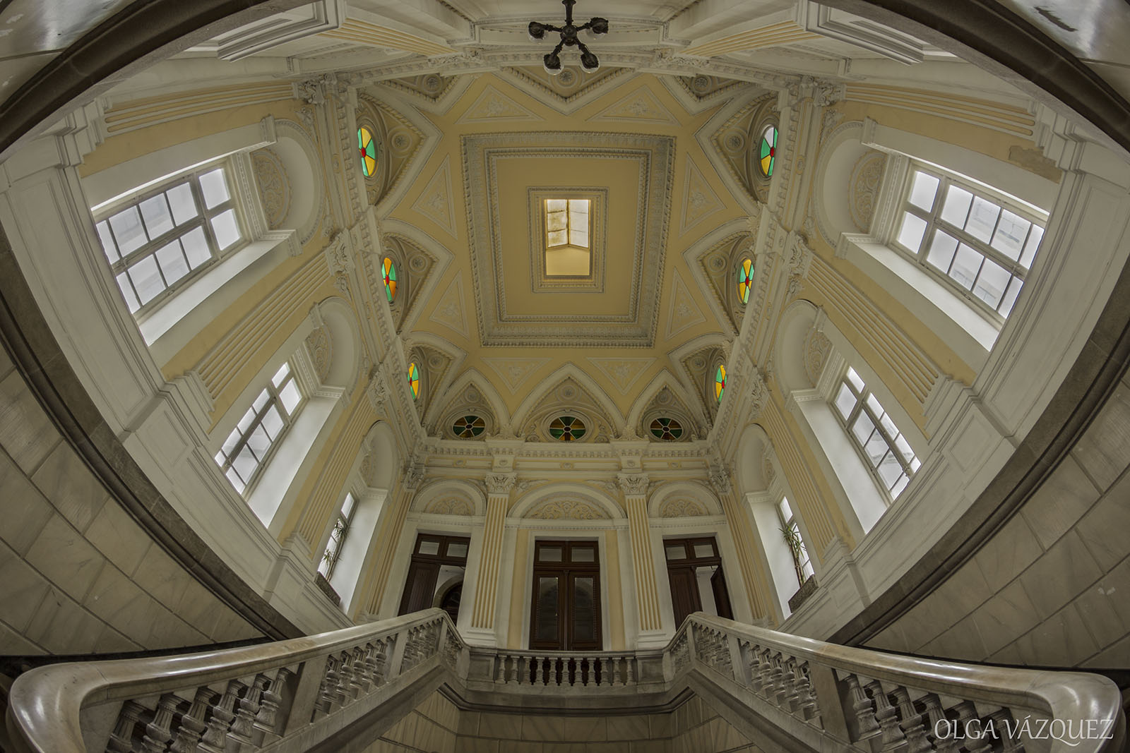
Las escaleras de mármol de Carrara.
Pedro Nicoli

Slide 25
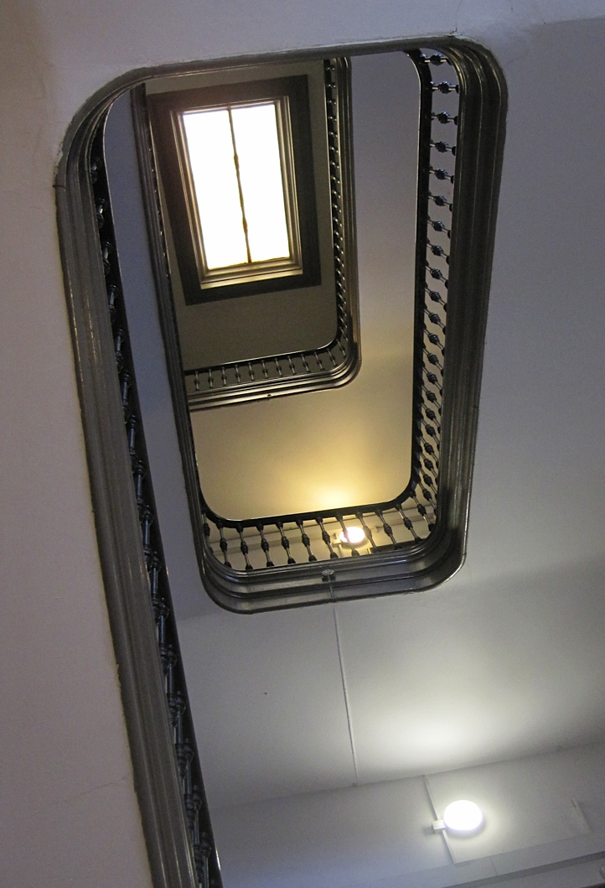
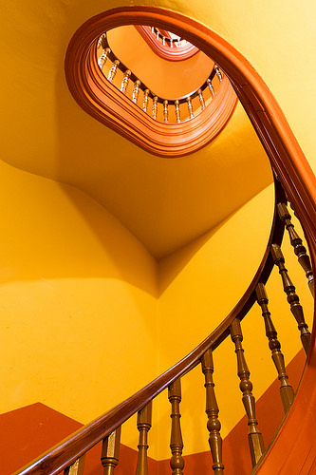
Las escaleras laterales tan parecidas a las de su casa.
Arquitecto Faustino Domínguez Coumes-Gay

Slide 26
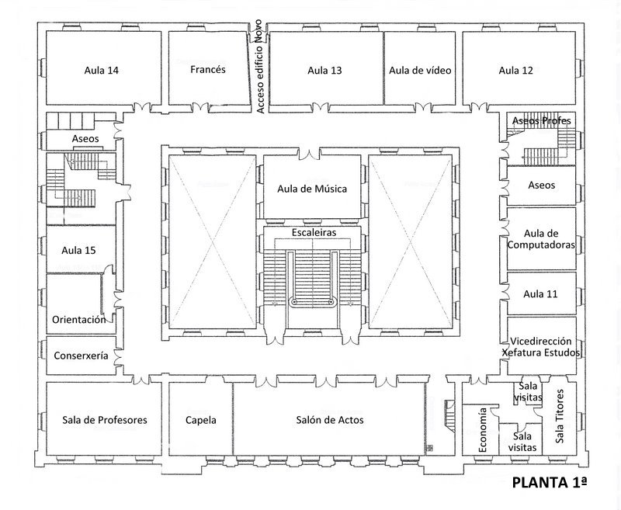

Slide 27
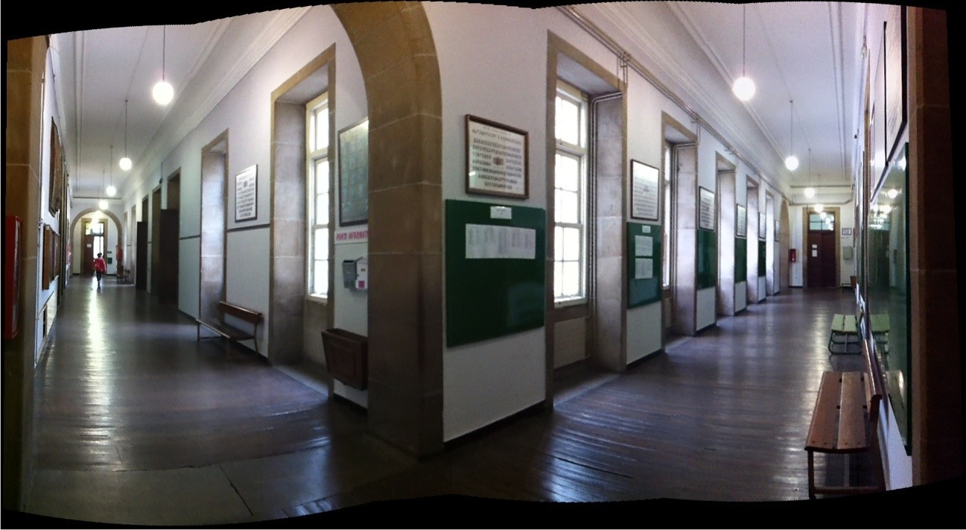
Planta 1ª: El instituto

Slide 28
Curso 1891-92
Matrícula en el Instituto da Guarda:
Director: Pérez Ballesteros.
Geografía: 7, en junio. Profesor: Ramón López de Vicuña.
Latín y Castellana: 5, en septiembre. Profesores: Manuel María Feijóo y Queimaliños y Pedro Hernández Calles.

Slide 29
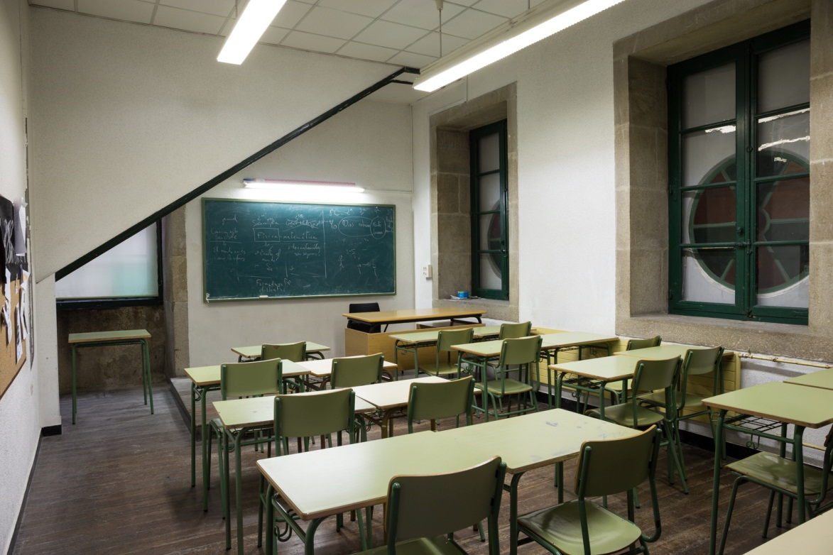
Aula de castigo

Slide 30
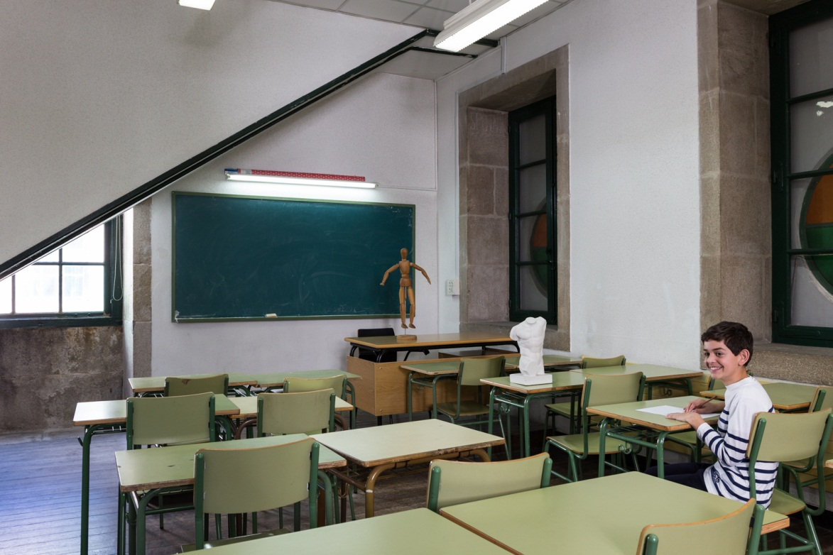
Aula de castigo con «Picasso»

Slide 31
El instituto/Escuela de Bellas Artes

Slide 32
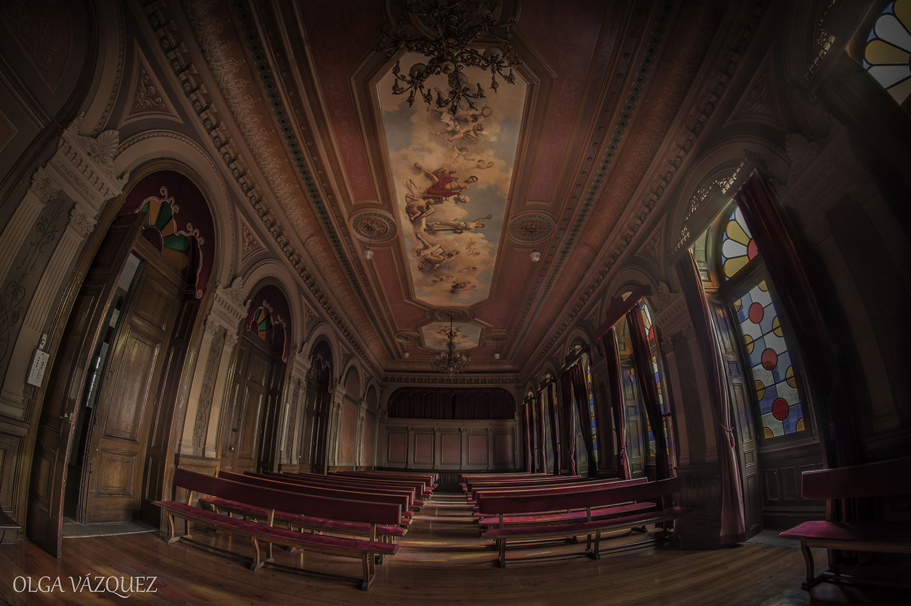
Inauguración del curso académico
1 de octubre de 1892
13:00 Instituto
20:00 Escuela de Bellas Artes

Slide 33
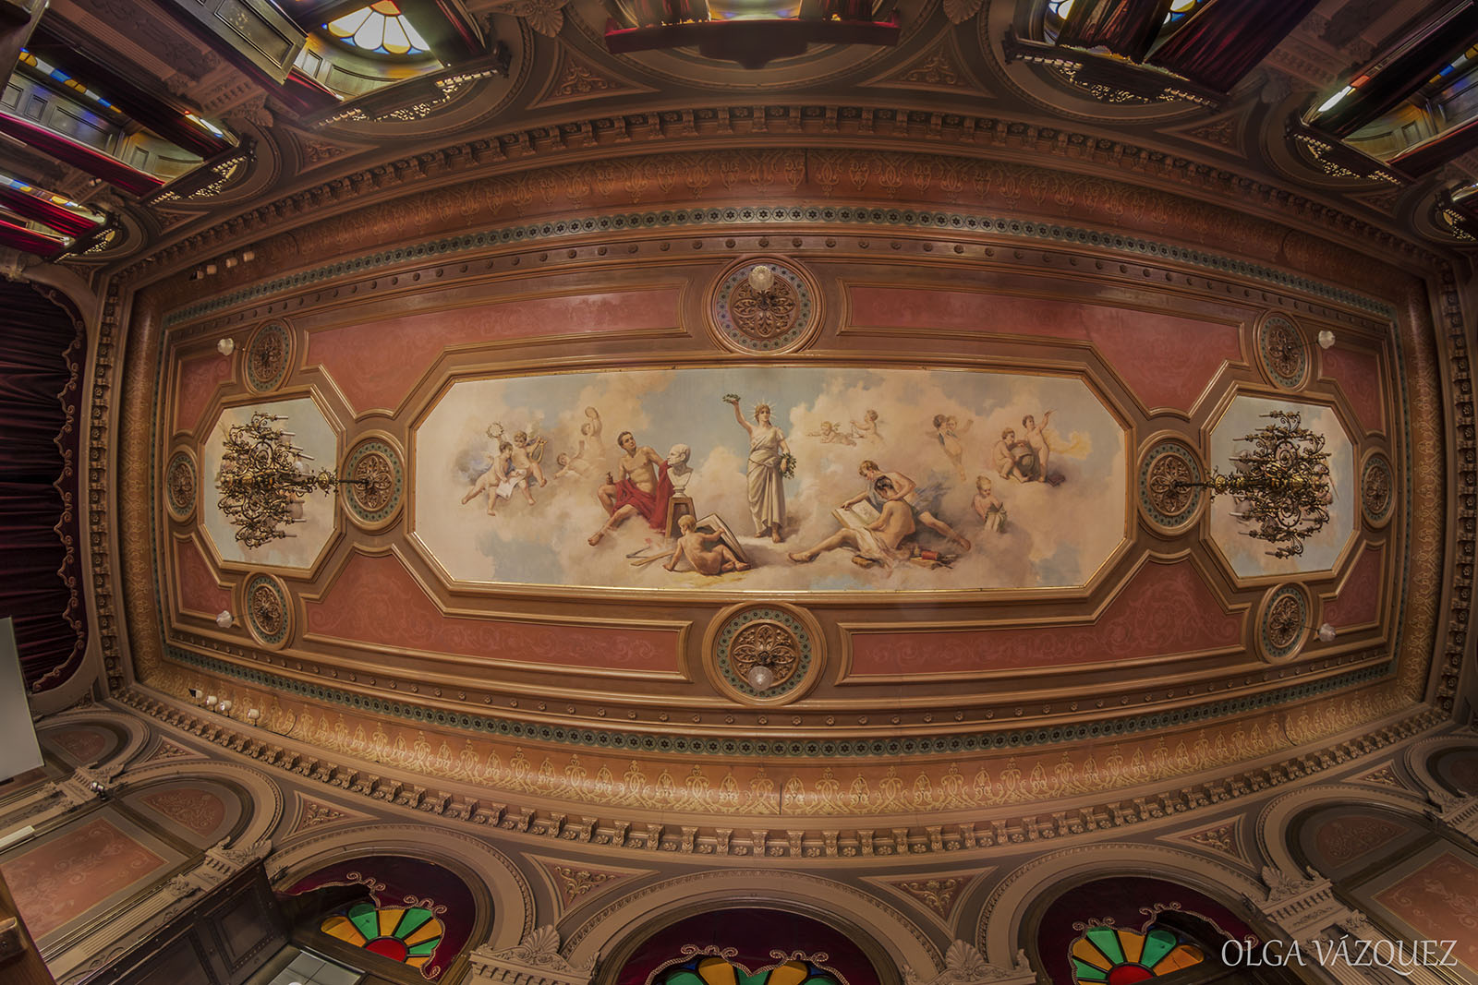
Inauguración del curso académico 1 de octubre de 1892

Slide 34
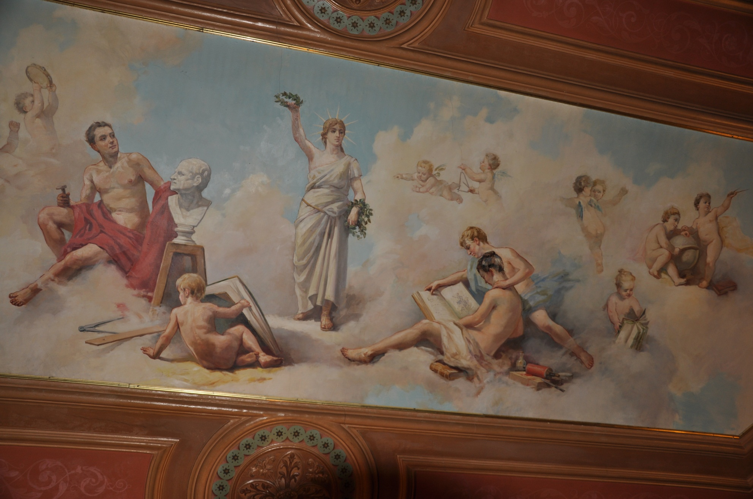
Inauguración del curso académico 1 de octubre de 1892

Slide 35
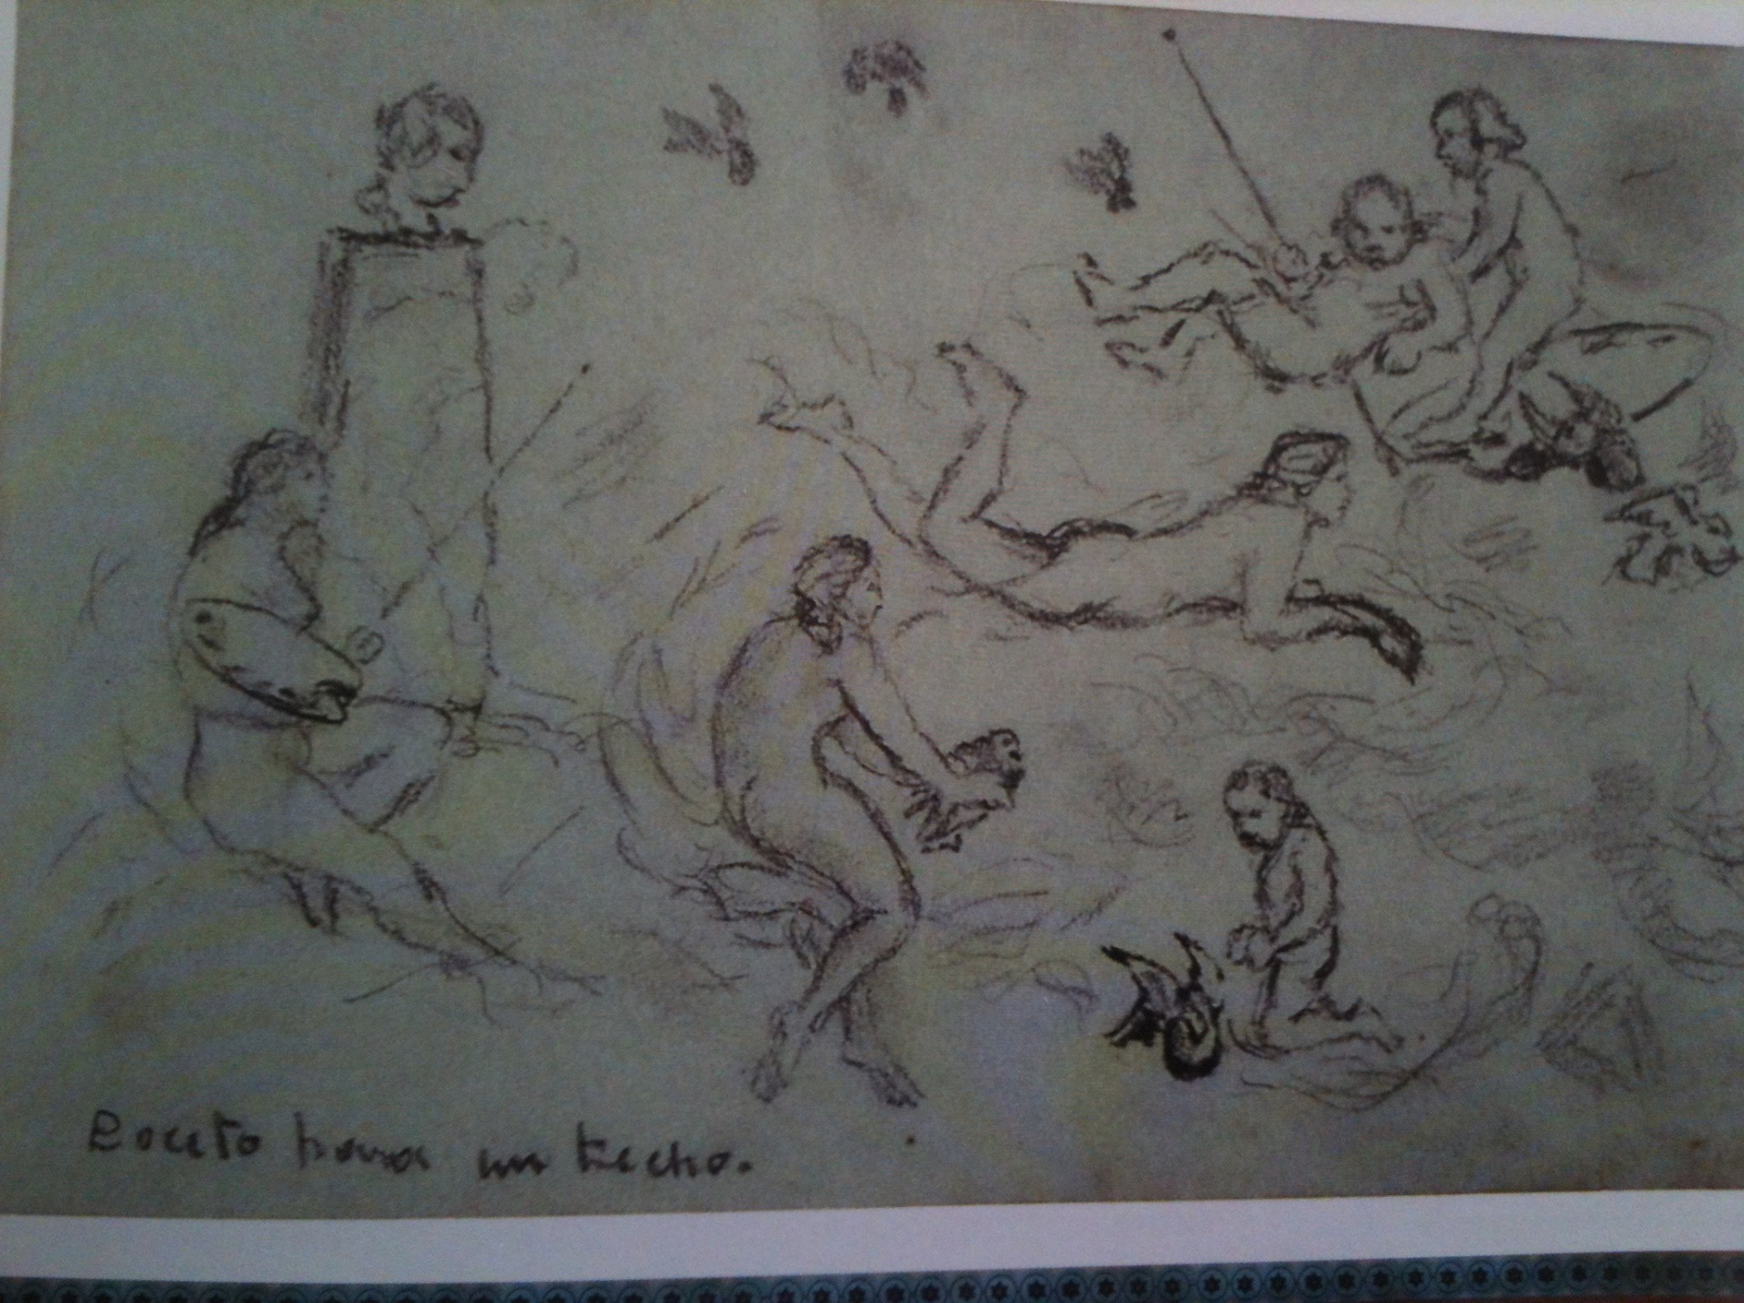
”Boceto para decorar un techo”

Slide 36
Curso 1892-93
Matrícula en el Instituto
Director: Pérez Ballesteros
Hª de España: 5, en junio. Profesor: Ramón López de Vicuña.
Latín y Castellano: 5, en junio. Profesores: Manuel María Feijóo y Queimaliños, Pedro Hernández Calles, Juan Iglesias Teso y José González de Castro.

Slide 37
Curso 1892-93
Matrícula en la Escuela de Bellas Artes: Director: Fernández Deus
Dibujo de figura y adorno: sobresaliente con accésit o mención honorífica tras un «examen oposición», en junio. Profesores: José Ruiz Blasco, Román Navarro y Antonio Amorós como profesores ayudantes.

Slide 38
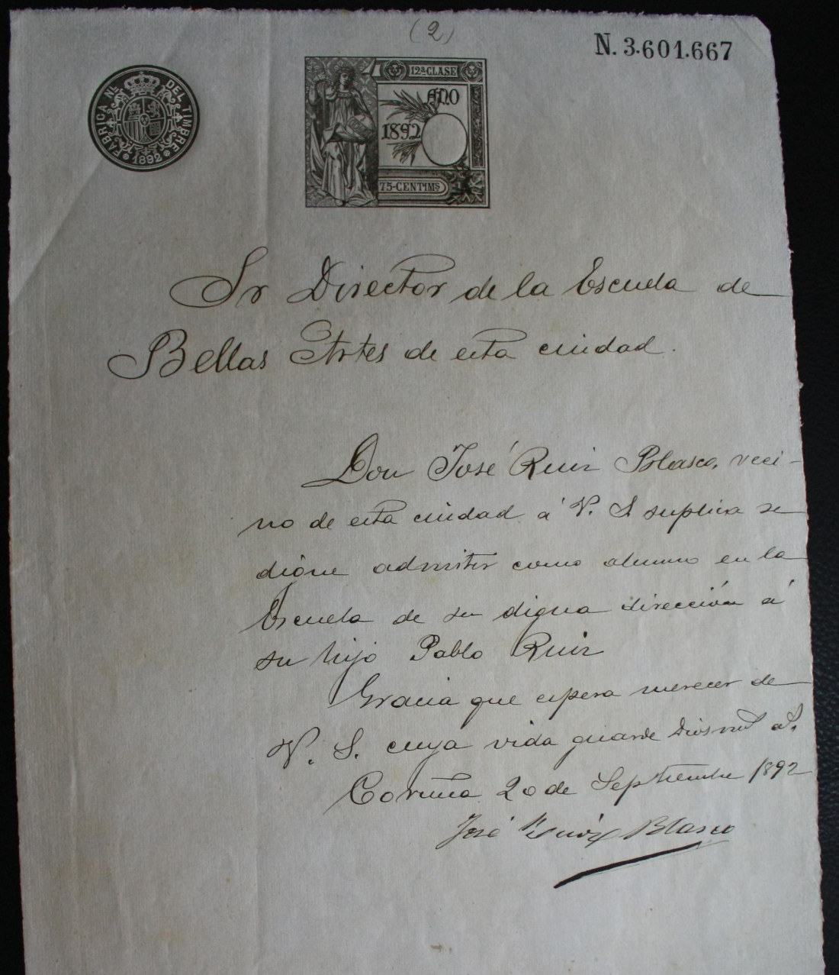
Solicitud de matrícula Escuela de Bellas Artes

Slide 39
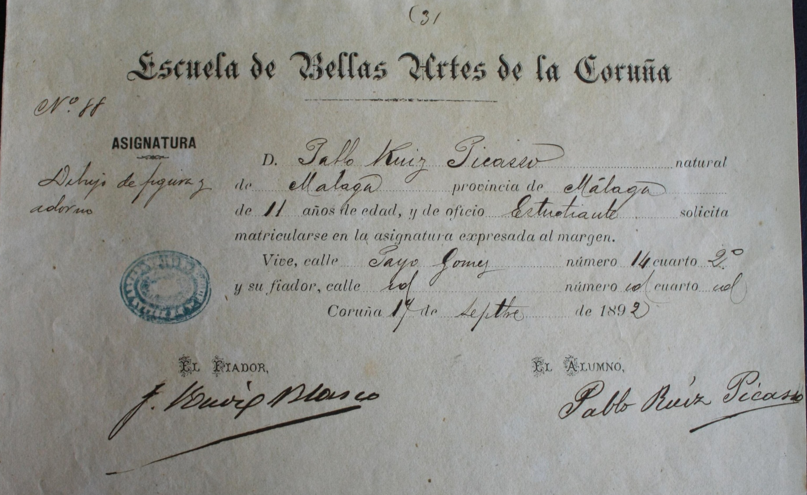
Solicitud de matrícula en dibujo de figura y adorno

Slide 41
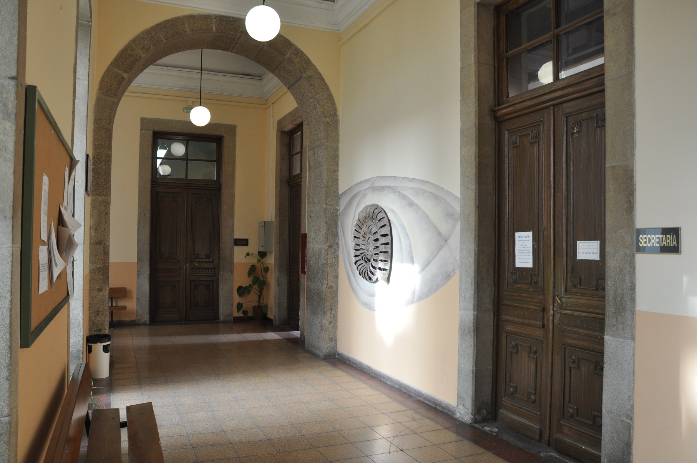
Entrada a la Escuela de Bellas Artes

Slide 42
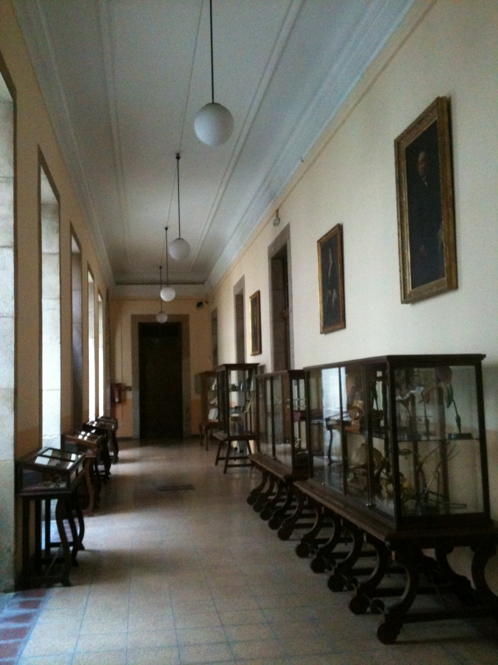
Corredor de dirección/Escuela de Bellas Artes

Slide 43
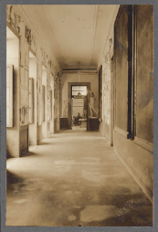
Escuela de Bellas Artes

Slide 44
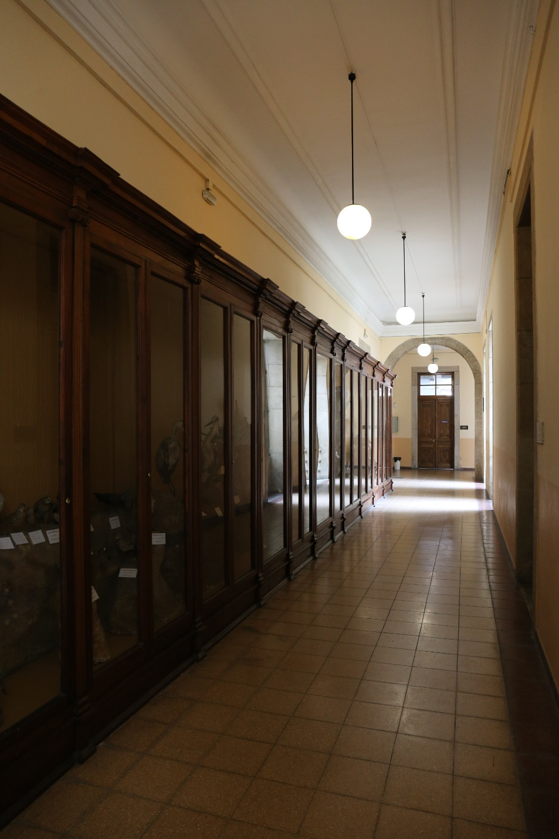
Escuela de Bellas Artes

Slide 45
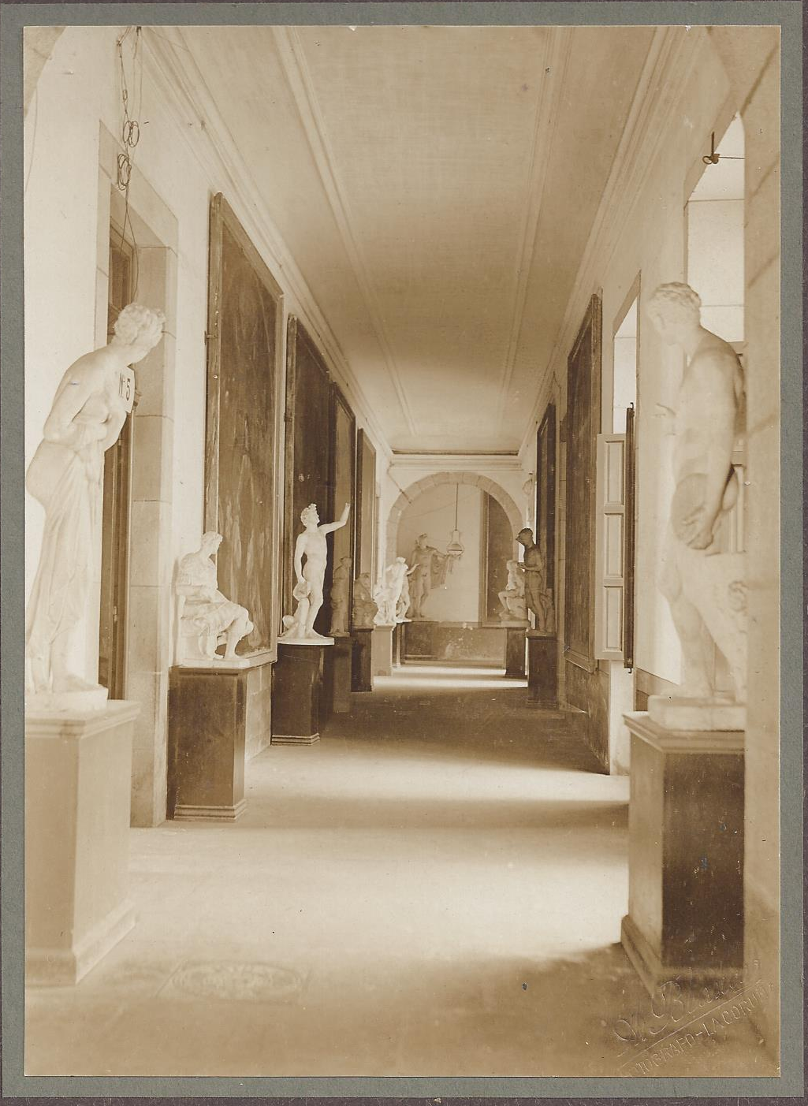
Escuela de Bellas Artes

Slide 46
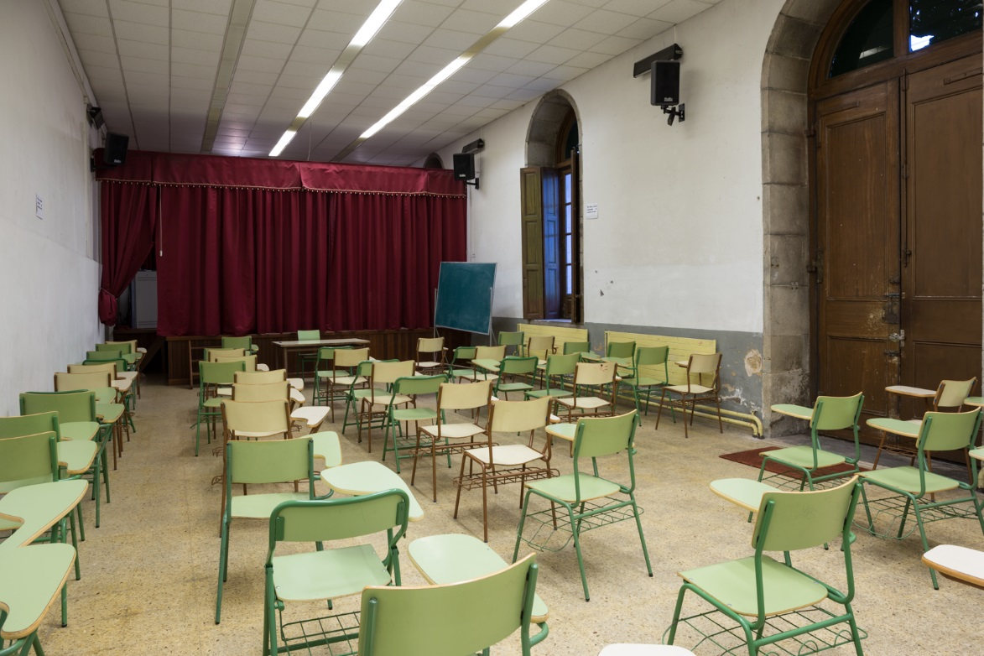
Usos Múltiples

Slide 47
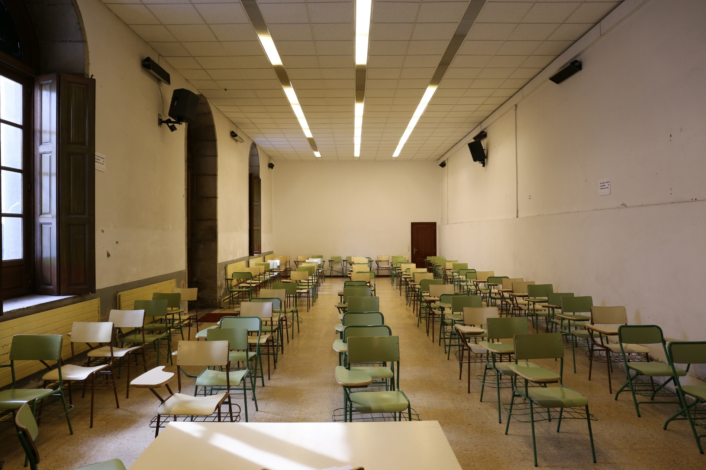
Aula Usos Múltiples /Aula Dibujo

Slide 48
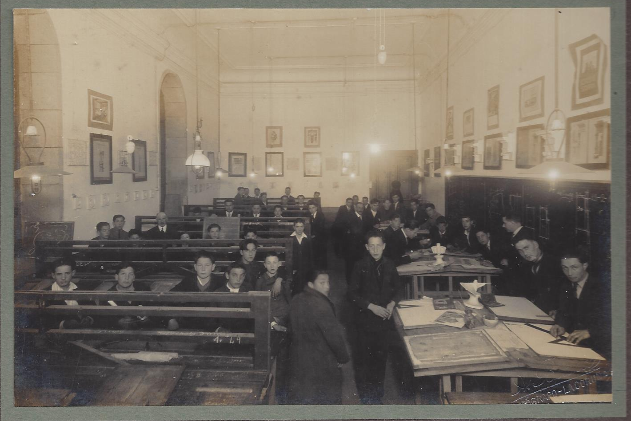
Escuela de Bellas Artes

Slide 49
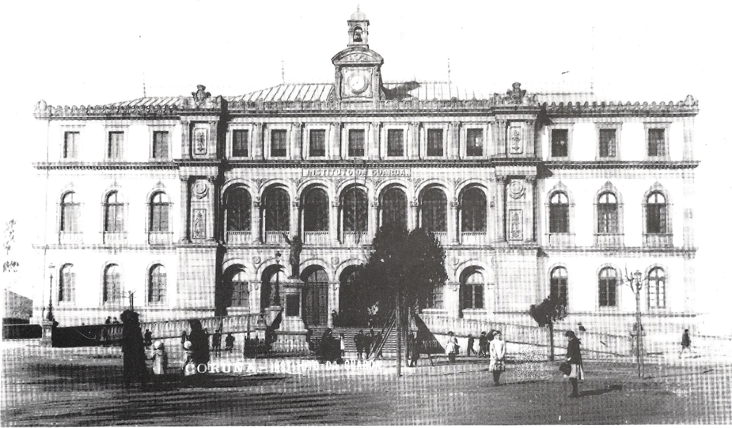
El Instituto

Slide 50
Curso 1893-94
Matrícula en el Instituto
Director: Pérez Ballesteros
Aritmética y Álgebra: 5, en septiembre. Profesor: Luis Vives.
Retórica y Poética: Suspenso, en septiembre. Profesor: Ramón Casal y Amenedo.
Historia de España: Suspenso, en septiembre. Profesor: Ramón López Vicuña.
Francés: No presentado, en septiembre. Profesor: Atanasio Mosquera Arana.

Slide 51
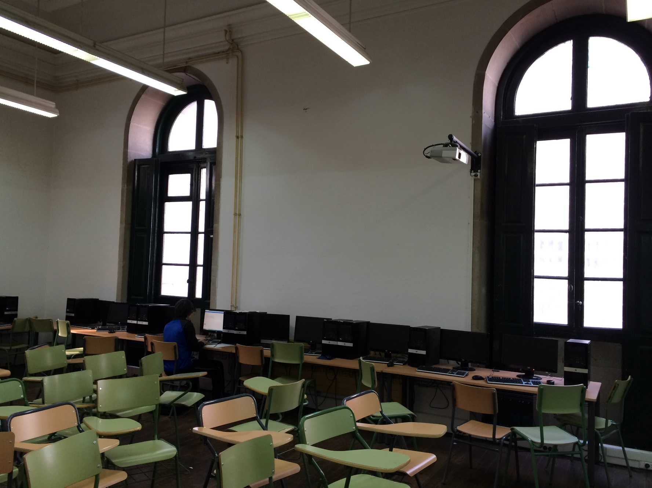
Las aulas y el mar de las playas de Riazor y del Orzán

Slide 52
Expediente
Académico
Instituto

Slide 53
Expediente
Académico
Instituto

Slide 54
Curso 1893-94
Matrícula en la Escuela de Bellas Artes:
Director: Fernández Deus
Dibujo de figura y adorno. Profesores: José Ruiz Blasco, Román Navarro y Antonio Amorós como profesores ayudantes.
A partir de la Real Orden del 15 de enero en junio únicamente Dibujo de figura: sobresaliente concedido por un tribunal donde es excluido su padre por incompatibilidad.

Slide 55
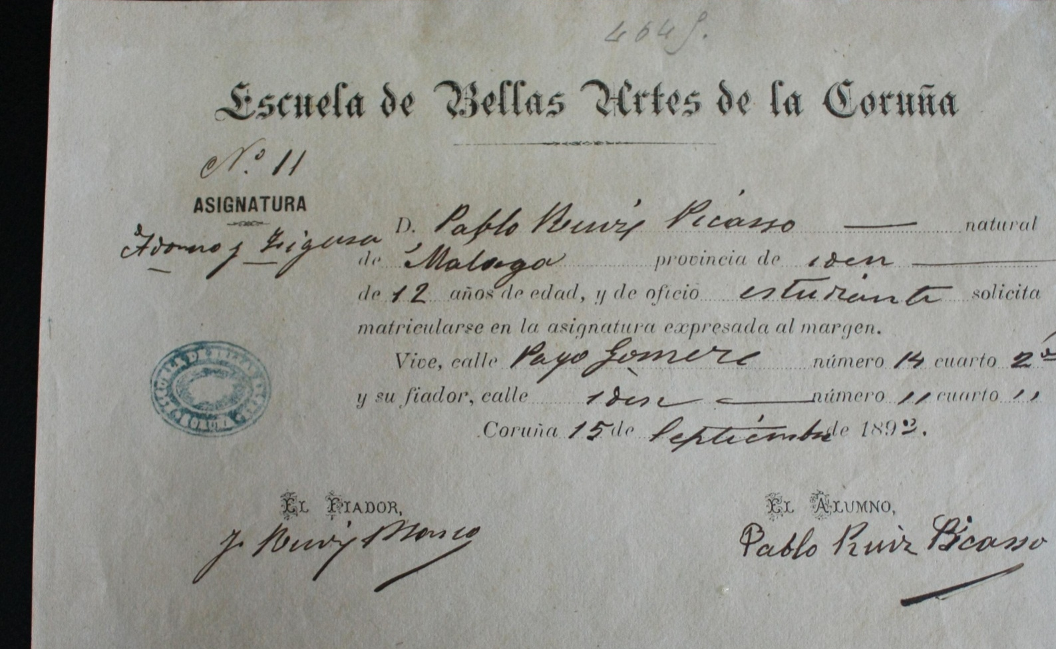
Solicitud de matrícula en dibujo de figura y adorno

Slide 56
Curso 1894-95
Matrícula en la Escola de Belas Artes:
Director: Fernández Deus hasta el 24 de febrero / González Jiménez (interino enfrentado con el anterior director) / Román Navarro (27 de marzo tras la permuta con Ruiz Blasco).
Dibujo del antiguo (copia del yeso). Profesores: Isidoro Brocos y Antonio Amorós.
Dibujo de figura (sección del yeso) para alumnos aventajados. Profesores: José Ruiz Blasco, Román Navarro (Real Orden do 20 de noviembre, profesor numerario na Escuela de Bellas Artes de Barcelona) y Antonio Amorós como profesores ayudantes. Prueba extraordinaria de curso (marzo): sobresaliente. Es la única de la que se examina antes de irse.
Pintura y copia del natural desde el 1 de febrero (11:00-13:00). Profesor: José Ruiz Blasco.

Slide 57
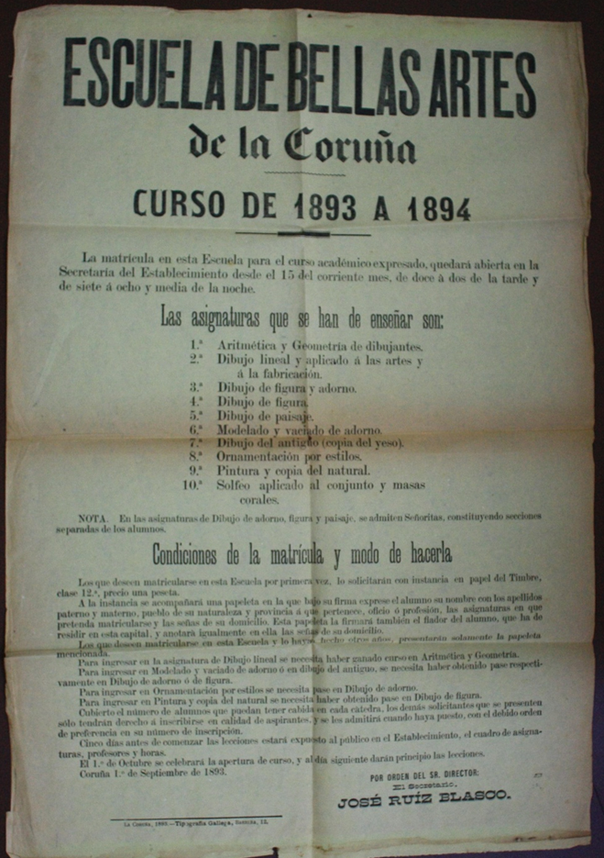
Curso 1894-95

Slide 58
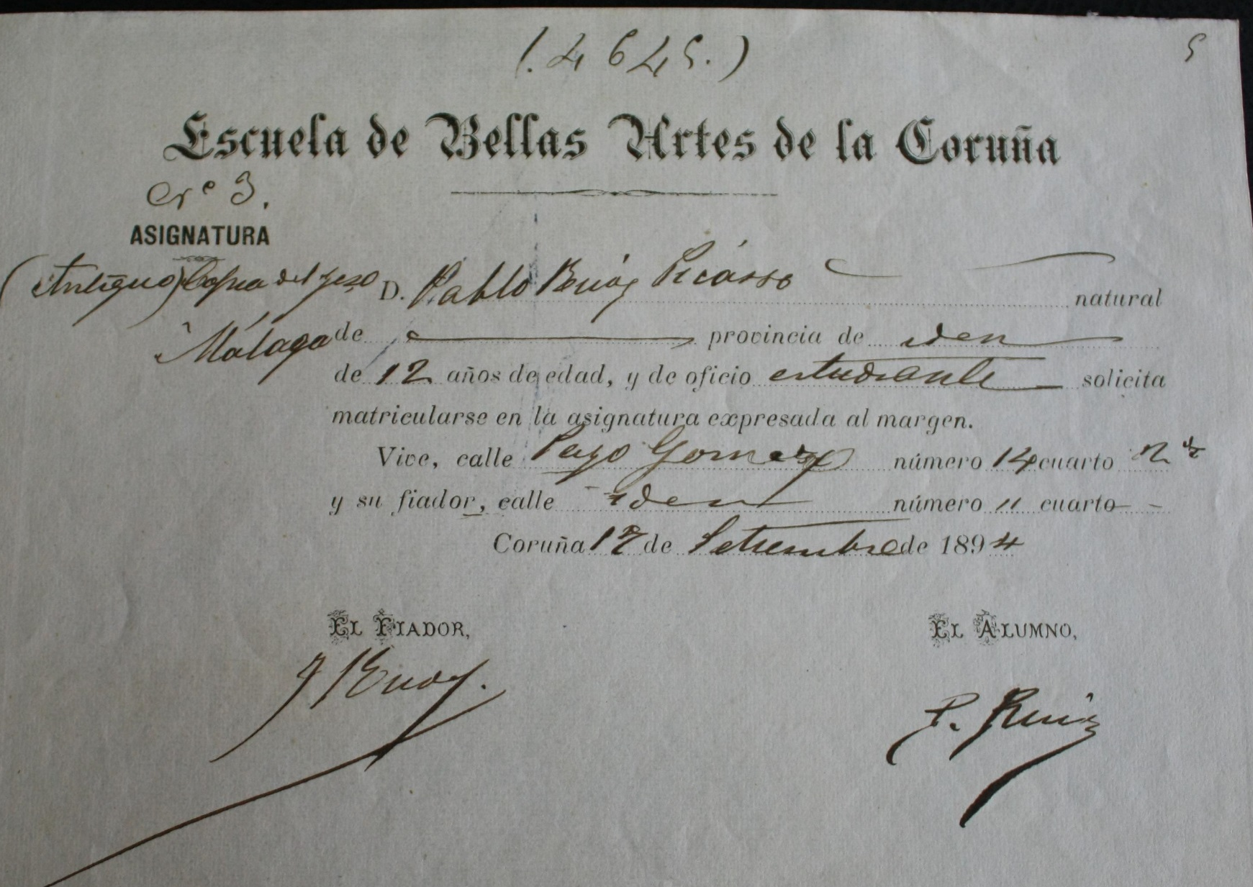
Solicitud de matrícula en dibujo del antiguo, copia del yeso

Slide 59
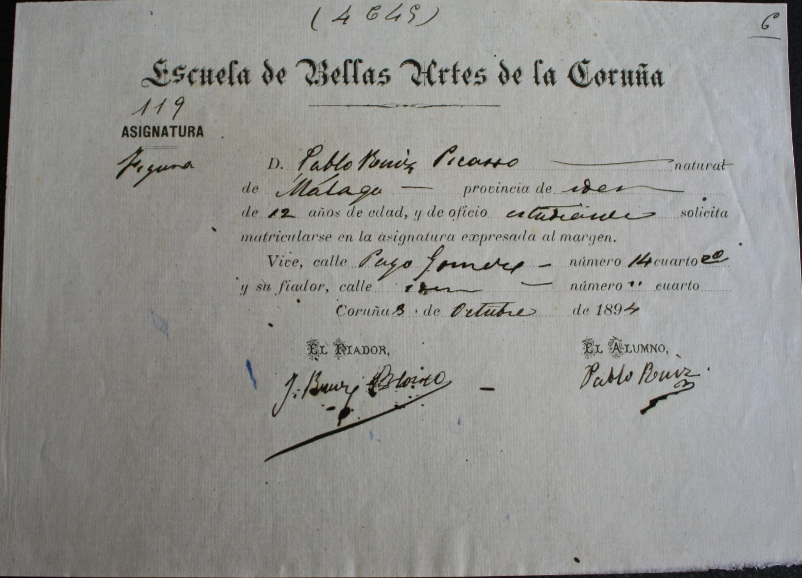
Solicitud de matrícula en dibujo de figura

Slide 60
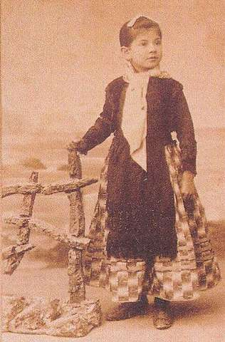
Se matricula en solfeo su hermana, Lola
«Eu meu querida tía
A miña querida tía
Quereiye muyto, su
Sobrina Dolores»
Fotografía José Seller
A Coruña 1890-91

Slide 61

Se matricula en solfeo su hermana, Lola

Slide 62
Curso 1894-95
Coincidencia de horarios
Dibujo del antiguo (copia del yeso).
Dibujo de figura.
Horario:
Noviembre, diciembre y enero. 18:00-20:00.
Octubre y febrero. 18:30-20:30.
Marzo y abril. 19:00 a 21:00

Slide 63

Horarios coincidentes

Slide 64

Actual Departamento de
Geología

Slide 65

Aula de Isidoro Brocos?

Slide 66
Horarios coincidentes

Slide 67
Escuela de Bellas Artes
Aula de Dibujo de Figura?

Slide 68


Fondo azul agrisado
«Cabeza de anciano», «Niña de los pies descalzos»

Slide 69
Usos Múltiples

Slide 70

Usos Múltiples/Aula de pintura?

Slide 71

Patio interior con pezas para recuperar

Slide 72

Sobresaliente en dibujo de figura

Slide 73


Certificado de estudios.
Isidoro Brocos. 3/4/1895

Slide 74

Instituto

Slide 75

Instituto

Slide 76

Observatorio meteorológico
Profesor de física, Acisclo Campano

Slide 77

Subida al observatorio

Slide 78

Subida al observatorio

Slide 79
Picasso
“Mi madre, para vigilarme, se tenía que subir a la taza del retrete. Se ponía de puntillas, y en tan incómoda postura y desde tan angosto ventanuco, contemplaba mis juegos”.
Declaracións ao periodista Antonio Domínguez Olano
Picasso Gallego. Santiago: Ed.Compostela. 1992

Slide 80

Payo Gómez desde el observatorio

Slide 81

Vistas a Riazor

Slide 82

Vistas al Orzán

Slide 83


Slide 84

Las aulas y el mar de Riazor y del Orzán

Slide 85
Aula de Dibujo de Figura

Slide 86

Instituto
Fachada a Riazor

Slide 87

Instituto
Fachada a Riazor

Slide 88

Playa Orzán

Slide 89

La Torre de Hércules 1895. “La Torre de Caramelo”

Slide 90
IMPLICACIÓN DE NUESTRA COMUNIDAD EDUCATIVA.

Slide 91

Instituto 1902
Nuestra implicación

Slide 92

La implicación de nuestra
Comunidad Educativa

Slide 93


Nuestra “Niña de los pies descalzos”

Slide 94

Nuestra “Niña de los pies descalzos”

Slide 95


Homenaje Pablo Ruiz Picasso
Acto de descubrimiento de la placa en honor de Pablo Ruiz Picasso,
alumno del Eusebio da Guarda a propuesta de la Asociación Cultural Pablo Picasso
Presidente e investigador, don Ángel Padín.
Diseñada por Xulio Cuba.
28 de diciembre de 2011.

Slide 96

150 Aniversario 1º Instituto A Coruña
Octubre 2012

Slide 97

Nuestro instituto
.
O.

Slide 98
ÉXITOS DE LOS ALUMNOS.

Slide 99

ÉXITOS DE LOS ALUMNOS.
Premio Extraordinario de la ESO en rendimiento académico. Ano 2012/13
Segunda mejor nota de Galicia.
Medalla de Oro Olimpíada de Física. Año 2013/134

Slide 100


ÉXITOS DE LOS ALUMNOS.
Alejandro Roura, premio extraordinario de bachillerato
correspondiente al curso 2010/2011.
“El alumno de bachillerato perfecto”
La Voz de Galicia 30/10/2011.

Slide 101



ÉXITOS DE LOS ALUMNOS.
Ganadores do Big Challenge
2011

Slide 102

ÉXITOS DE LOS ALUMNOS.
David Vaamonde López (1º ESO) seleccionado para tocar con el pianista más famoso del mundo, Lang Lang, el niño prodigio do piano, en el concierto de su 30 cumpleaños.
http://www.youtube.com/watch?feature=player_embedded&v=qvf9p9Yuaho

Slide 103

ÉXITOS DE LOS ALUMNOS.
David Vaamonde López, 2º ESO.
Premio de relato corto en lengua gallega Coca-cola para jóvenes talentos en la edición 2013

Slide 104

ÉXITOS DE LOS ALUMNOS.
El Picasso que llega
con sus primeras
obras infantiles (14/1/1891) y
el creativo Picasso que nos deja
después de nacer su
vocación de artista (14/4/1895).

Slide 105
Fotografías/Documentos/
Agradecimientos.
Xosé Crisanto Gándara. Colección Pilar Eiroa.
Mario Simón García.
Xosé Reimunde.
José Carlos Rivas.
Pedro Rodríguez.
Pedro Luis Rodríguez
Olga Vázquez.
Escola de Artes Pablo Picasso. Manuel Soto.
IES Salvador de Madariaga. María Gromaz e Juan Pablo Fernández.

Slide 106

Elena Pardo e Rubén Ventureira

Slide 107
http://www.edu.xunta.es/centros/ieseusebioguarda/

